Slide 1

التطبيقات الاولية لتحليل المعطيات
اساتذة المقياس:
د. صدقاوي صورية / د. بوعبدلي زهرة
د. بوكريطة خديجة / د. بكدي مليكة

Slide 2
- تمرين محلولACP
الفصل الثالث: التحليل إلى المركبات الأساسية ACP تابع
التطبيقات الاولية لتحليل المعطيات: د. صدقاوي صورية / د. بوعبدلي زهرة

Slide 3
ACP تمرين محلول
(1/27)
لتكن لدينا المعطيات المتعلقة بثلاث متغيرات ذات وحدات قياس مختلفة متعلقة بأربعة افراد كما يلي
X₃ | X₂ | X₁ | المقياس الافراد
1 | 5 | 50 | A
3 | 6 | 43 | B
2 | 7 | 62 | C
3 | 8 | 30 | D
التطبيقات الاولية لتحليل المعطيات: د. صدقاوي صورية / د. بوعبدلي زهرة

Slide 4
ACP تمرين محلول
(2/27)
-باستخدام طريقة ACP قم بتحليل معطيات الجدول.
-مثل بيانيا الافراد والمتغيرات في المستوى ذو اكبر كثافة ممكنة؟ اشرح هذه النتائج.
-ليكن الفرد الإضافي Eبالمعطيات التالية :
X₁= 10 X₂=20 X₃=30
مثل هذا الفرد
تعطى القيم الذاتية كما يلي: £₁=2.12 £₂=0,61 £₃=0.27
التطبيقات الاولية لتحليل المعطيات: د. صدقاوي صورية / د. بوعبدلي زهرة

Slide 5
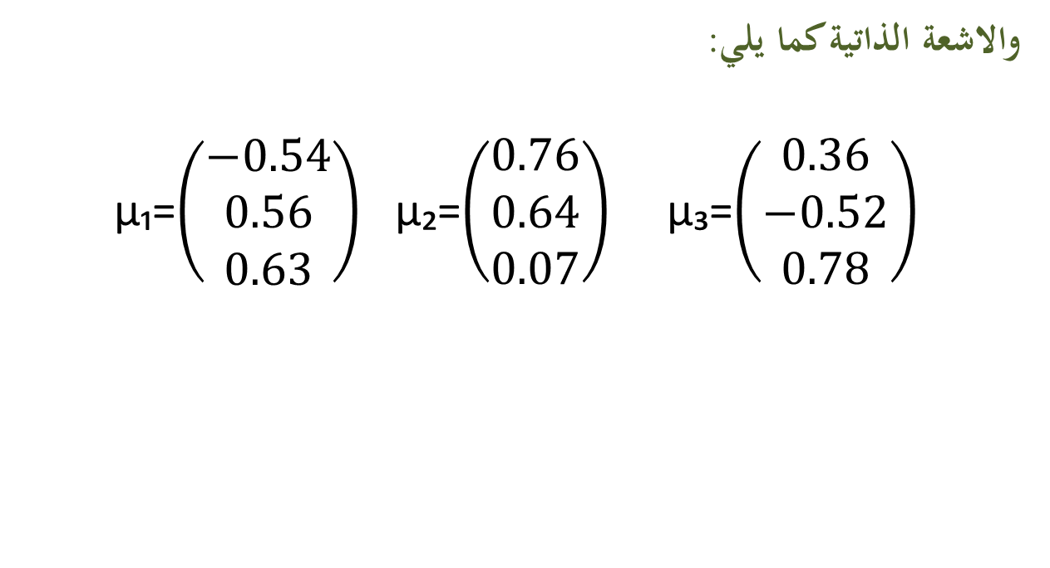
ACP تمرين محلول
(3/27)
والاشعة الذاتية كما يلي:
µ₁=$\left(\begin{aligned}−0.54 \\ 0.56 \\ 0.63\end{aligned}\right)$ µ₂=$\left(\begin{aligned}0.76 \\ 0.64 \\ 0.07\end{aligned}\right)$ µ₃=$\left(\begin{aligned}0.36 \\ −0.52 \\ 0.78\end{aligned}\right)$
التطبيقات الاولية لتحليل المعطيات: د. صدقاوي صورية / د. بوعبدلي زهرة

Slide 6
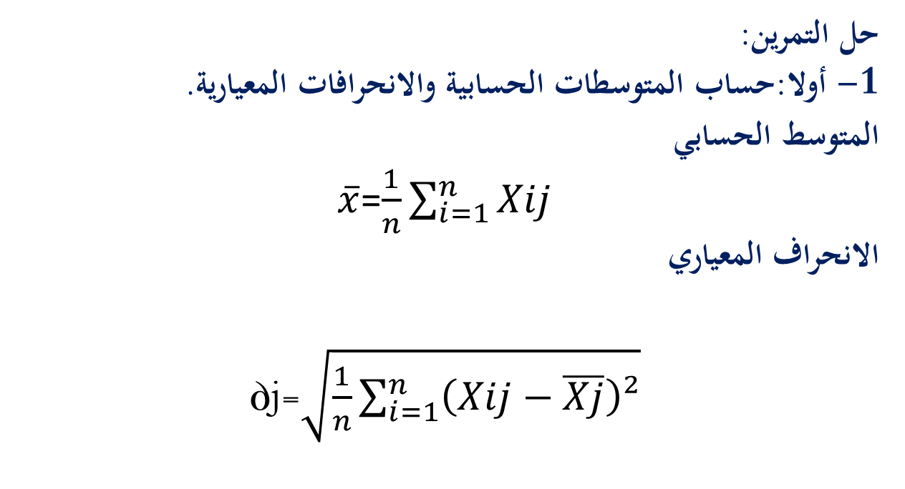
ACP تمرين محلول
(4/27)
حل التمرين:
1- أولا:حساب المتوسطات الحسابية والانحرافات المعيارية.
المتوسط الحسابي
$\overline{x}$=$\frac{1}{n}\sum_{i=1}^{n}{Xij}$
الانحراف المعياري
∂j=$\sqrt{\frac{1}{n}\sum_{i=1}^{n}{\left(Xij−\overline{Xj}\right)²}}$
التطبيقات الاولية لتحليل المعطيات: د. صدقاوي صورية / د. بوعبدلي زهرة

Slide 7
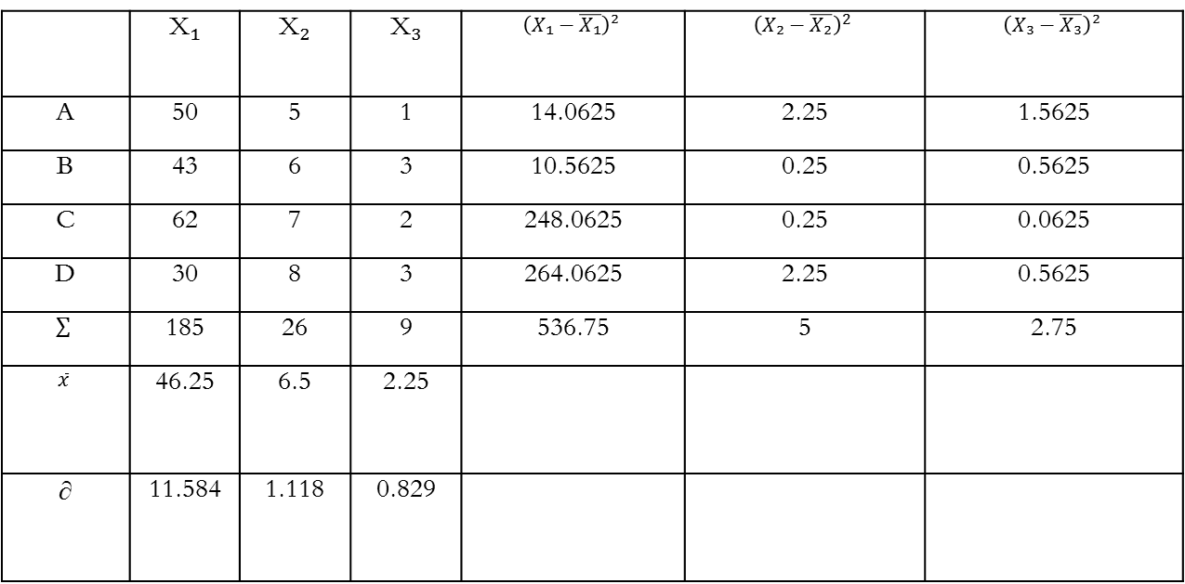
ACP تمرين محلول
(5/27)
.
 | X₁ | X₂ | X₃ | $$\left(X₁−\overline{X₁}\right)²$$ | $${\left(X₂−\overline{X₂}\right)}^{2}$$ | $$\left(X₃−\overline{X₃}\right)²$$
A | 50 | 5 | 1 | 14.0625 | 2.25 | 1.5625
B | 43 | 6 | 3 | 10.5625 | 0.25 | 0.5625
C | 62 | 7 | 2 | 248.0625 | 0.25 | 0.0625
D | 30 | 8 | 3 | 264.0625 | 2.25 | 0.5625
$$∑$$ | 185 | 26 | 9 | 536.75 | 5 | 2.75
$$\overline{x}$$ | 46.25 | 6.5 | 2.25
∂ | 11.584 | 1.118 | 0.829
التطبيقات الاولية لتحليل المعطيات: د. صدقاوي صورية / د. بوعبدلي زهرة

Slide 8


ACP تمرين محلول
(6/27)
ثانيا: حساب المصفوفة
$\hat{Xij}$=$\frac{Xij−\overline{Xj}}{∂j}$
حيث ان هذه المصفوفة تمثل احداثيات الافراد .
$$\hat{Xij}$$
التطبيقات الاولية لتحليل المعطيات: د. صدقاوي صورية / د. بوعبدلي زهرة

Slide 9
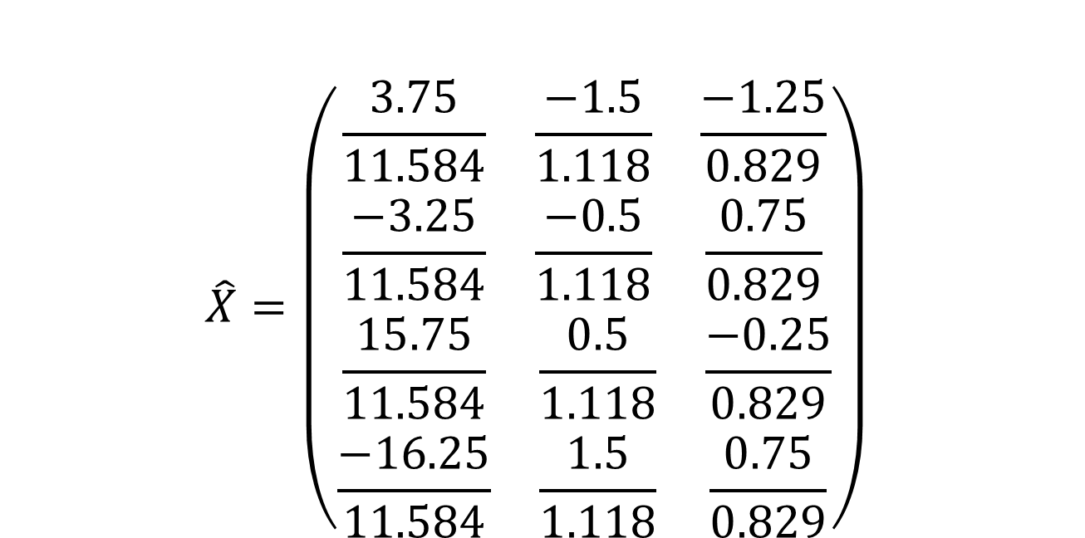
ACP تمرين محلول
(7/27)
$$\hat{X}=\left(\begin{matrix}\begin{matrix}\frac{3.75}{11.584} & \frac{−1.5}{1.118} & \frac{−1.25}{0.829} \\ \frac{−3.25}{11.584} & \frac{−0.5}{1.118} & \frac{0.75}{0.829}\end{matrix} \\ \begin{matrix}\frac{15.75}{11.584} & \frac{0.5}{1.118} & \frac{−0.25}{0.829} \\ \frac{−16.25}{11.584} & \frac{1.5}{1.118} & \frac{0.75}{0.829}\end{matrix}\end{matrix}\right)$$
التطبيقات الاولية لتحليل المعطيات: د. صدقاوي صورية / د. بوعبدلي زهرة

Slide 10
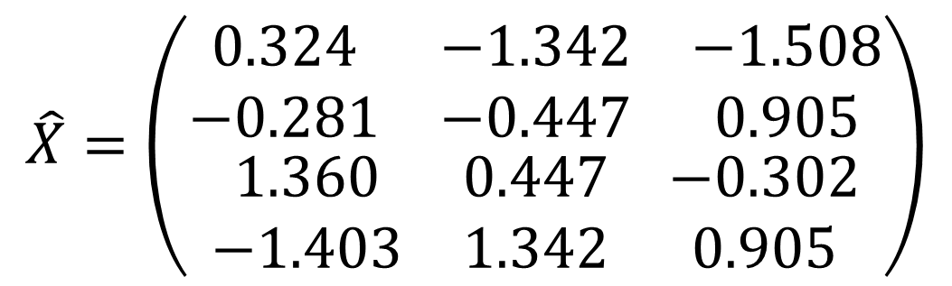
ACP تمرين محلول
(8/27)
$$\hat{X}=\left(\begin{matrix}\begin{matrix}0.324 & −1.342 & −1.508 \\ −0.281 & −0.447 & 0.905\end{matrix} \\ \begin{matrix}1.360 & 0.447 & −0.302 \\ −1.403 & 1.342 & 0.905\end{matrix}\end{matrix}\right)$$
التطبيقات الاولية لتحليل المعطيات: د. صدقاوي صورية / د. بوعبدلي زهرة

Slide 11

ACP تمرين محلول
(9/27)
ثالثا: إيجاد مصفوفة الارتباط C
ملاحظة: r_{jj}= 1
r_{jk}=r_{kj مثلا} r₁₂=r₂₁ r₂₃=r₃₂ r₁₃=r₃₁
C=$\left(\begin{matrix}r₁₁ & r₁₂ & r₁₃ \\ r₂₁ & r₂₂ & r₂₃ \\ r₃₁ & r₃₂ & r₃₃\end{matrix}\right)$
التطبيقات الاولية لتحليل المعطيات: د. صدقاوي صورية / د. بوعبدلي زهرة

Slide 12
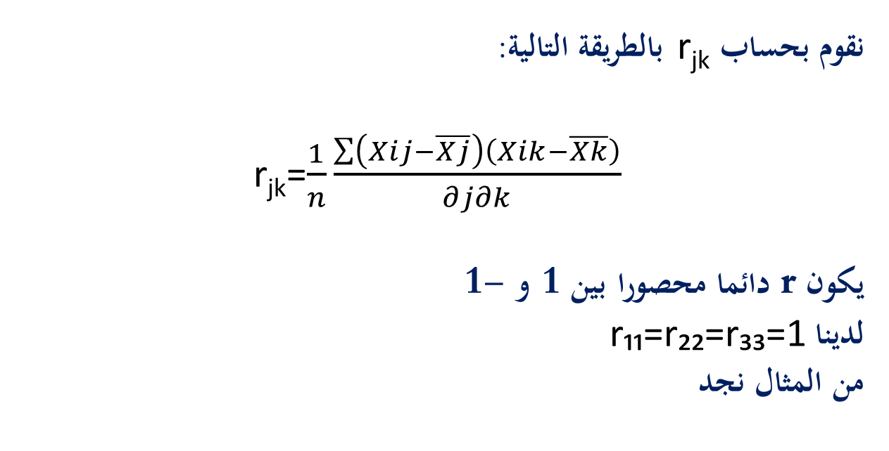
ACP تمرين محلول
(10/27)
نقوم بحساب r_{jk} بالطريقة التالية:
r_{jk}=$\frac{1}{n}\frac{\sum{\left(Xij−\overline{Xj}\right)\left(Xik−\overline{Xk}\right)}}{∂j∂k}$
يكون r دائما محصورا بين 1 و -1
لدينا r₁₁=r₂₂=r₃₃=1
من المثال نجد
التطبيقات الاولية لتحليل المعطيات: د. صدقاوي صورية / د. بوعبدلي زهرة

Slide 13
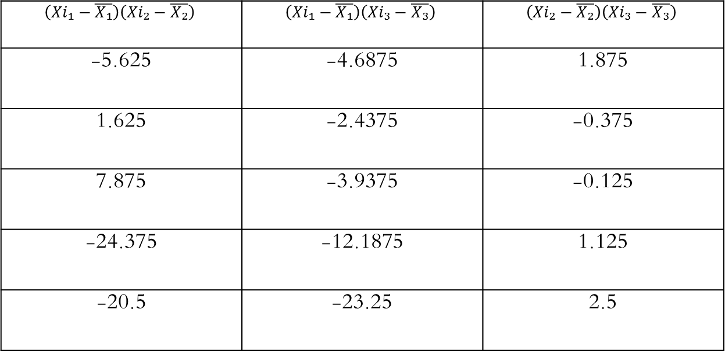
ACP تمرين محلول
(11/27)
$$\left(Xi₁−\overline{X₁}\right)\left(Xi₂−\overline{X₂}\right)$$ | $$\left(Xi₁−\overline{X₁}\right)\left(Xi₃−\overline{X₃}\right)$$ | $$\left(Xi₂−\overline{X₂}\right)\left(Xi₃−\overline{X₃}\right)$$
-5.625 | -4.6875 | 1.875
1.625 | -2.4375 | -0.375
7.875 | -3.9375 | -0.125
-24.375 | -12.1875 | 1.125
-20.5 | -23.25 | 2.5
التطبيقات الاولية لتحليل المعطيات: د. صدقاوي صورية / د. بوعبدلي زهرة

Slide 14

ACP تمرين محلول
(12/27)
حيث
$r₁₂$=$\frac{1}{4}\frac{−20,5}{11,584∗1,118}$=-0,396
التطبيقات الاولية لتحليل المعطيات: د. صدقاوي صورية / د. بوعبدلي زهرة

Slide 15

ACP تمرين محلول
(13/27)
$r₁₃$=$\frac{1}{4}\frac{−23,25}{11,584∗0,829}$=-0,605
بنفس الطريقة نحسب باقي القيم لنتحصل على المصفوفة التالية:
C=$\left(\begin{matrix}1 & −0,396 & −0,605 \\ −0,396 & 1 & 0,674 \\ −0,605 & 0,674 & 1\end{matrix}\right)$
نلاحظ ان كل القيم محصورة بين 1 و -1
التطبيقات الاولية لتحليل المعطيات: د. صدقاوي صورية / د. بوعبدلي زهرة

Slide 16
ACP تمرين محلول
(14/27)
رابعا: حساب نسب التمثيل على المحاور
نسمي Zß نسبة التمثيل على المحور ß حيث
التطبيقات الاولية لتحليل المعطيات: د. صدقاوي صورية / د. بوعبدلي زهرة

Slide 17
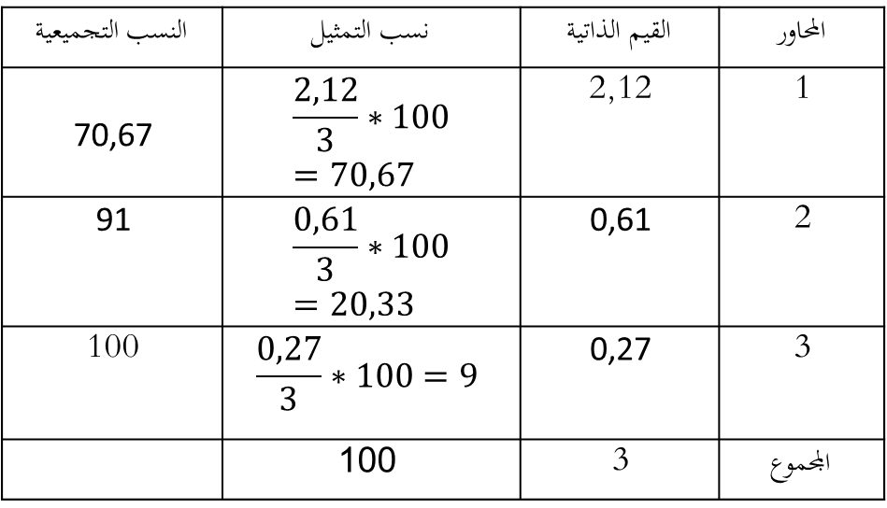
ACP تمرين محلول
(15/27)
النسب التجميعية | نسب التمثيل | القيم الذاتية | المحاور
70,67 | $$\frac{2,12}{3}∗100=70,67$$ | 2,12 | 1
91 | $$\frac{0,61}{3}∗100=20,33$$ | 0,61 | 2
100 | $$\frac{0,27}{3}∗100=9$$ | 0,27 | 3
 | 100 | 3 | المجموع
التطبيقات الاولية لتحليل المعطيات: د. صدقاوي صورية / د. بوعبدلي زهرة

Slide 18
ACP تمرين محلول
(16/27)
نلاحظ ان المحور الأول يمثل 70,67 % من بيانات الجدول كما ان 20,33 % ممثلة على المحور الثاني.
اذن المستوى الأول الذي يضم المحور الأول والمحور الثاني بنسبة 91 % من بيانات الجدول هو اكثر كفاءة و يمكن الاعتماد عليه في التحليل.
التطبيقات الاولية لتحليل المعطيات: د. صدقاوي صورية / د. بوعبدلي زهرة

Slide 19
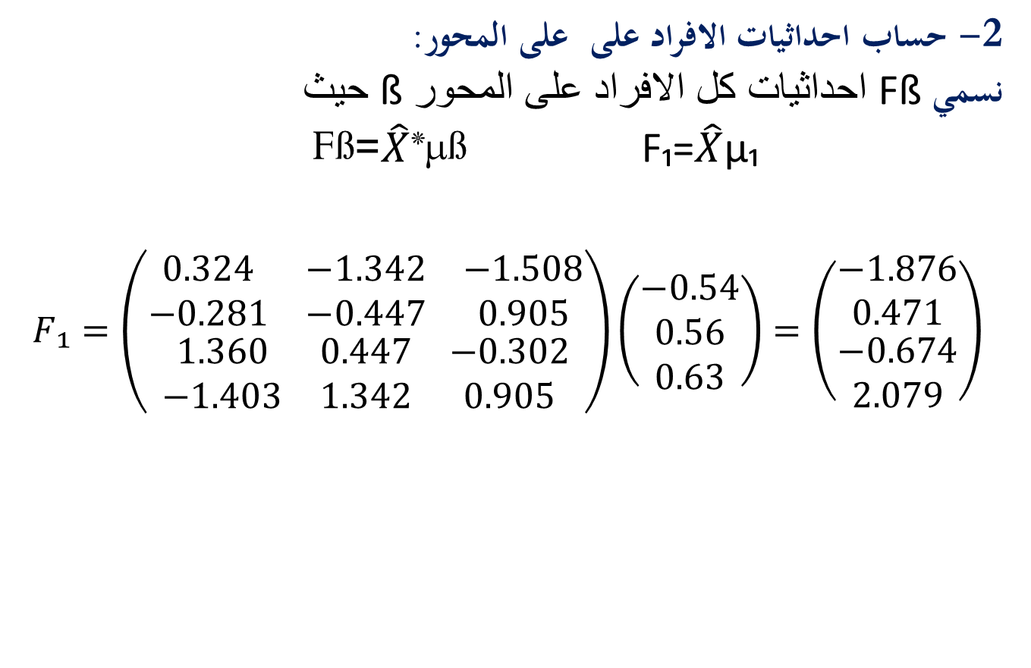
ACP تمرين محلول
(17/27)
2- حساب احداثيات الافراد على على المحور:
نسمي Fß احداثيات كل الافراد على المحور ß حيث
Fß=$\hat{X}$*µß F₁=$\hat{X}$µ₁
$$F₁=\left(\begin{matrix}\begin{matrix}0.324 & −1.342 & −1.508 \\ −0.281 & −0.447 & 0.905\end{matrix} \\ \begin{matrix}1.360 & 0.447 & −0.302 \\ −1.403 & 1.342 & 0.905\end{matrix}\end{matrix}\right)\left(\begin{matrix}−0.54 \\ 0.56 \\ 0.63\end{matrix}\right)=\left(\begin{matrix}\begin{matrix}−1.876 \\ 0.471\end{matrix} \\ \begin{matrix}−0.674 \\ 2.079\end{matrix}\end{matrix}\right)$$
التطبيقات الاولية لتحليل المعطيات: د. صدقاوي صورية / د. بوعبدلي زهرة

Slide 20


ACP تمرين محلول
(18/27)
$$F₂=\left(\begin{matrix}−0.718 \\ \begin{matrix}−0.436 \\ \begin{matrix}1.298 \\ −0.144\end{matrix}\end{matrix}\end{matrix}\right)$$
$$F₃=\left(\begin{matrix}−0.362 \\ \begin{matrix}0.837 \\ \begin{matrix}0.022 \\ −0.497\end{matrix}\end{matrix}\end{matrix}\right)$$
التطبيقات الاولية لتحليل المعطيات: د. صدقاوي صورية / د. بوعبدلي زهرة

Slide 21
ACP تمرين محلول
(19/27)
ونبوب النتائج في الجدول التالي
الافراد | F₁ | F₂ | F₃
A | -0.876 | -0.718 | -0.362
B | 0.471 | -0.436 | 0.837
C | -0.674 | 1.298 | 0.022
D | 2.079 | -0.144 | -0.497
التطبيقات الاولية لتحليل المعطيات: د. صدقاوي صورية / د. بوعبدلي زهرة

Slide 22
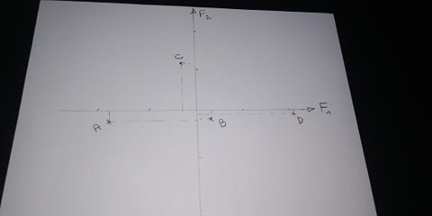
ACP تمرين محلول
(20/27)
التمثيل البياني للافراد على المستوى الأول:
التطبيقات الاولية لتحليل المعطيات: د. صدقاوي صورية / د. بوعبدلي زهرة

Slide 23
ACP تمرين محلول
(21/27)
ملاحظة:
كلما كانت النقاط بعيدة عن المركز تتزايد جودة تمثيلها على المحور والعكس.
التطبيقات الاولية لتحليل المعطيات: د. صدقاوي صورية / د. بوعبدلي زهرة

Slide 24
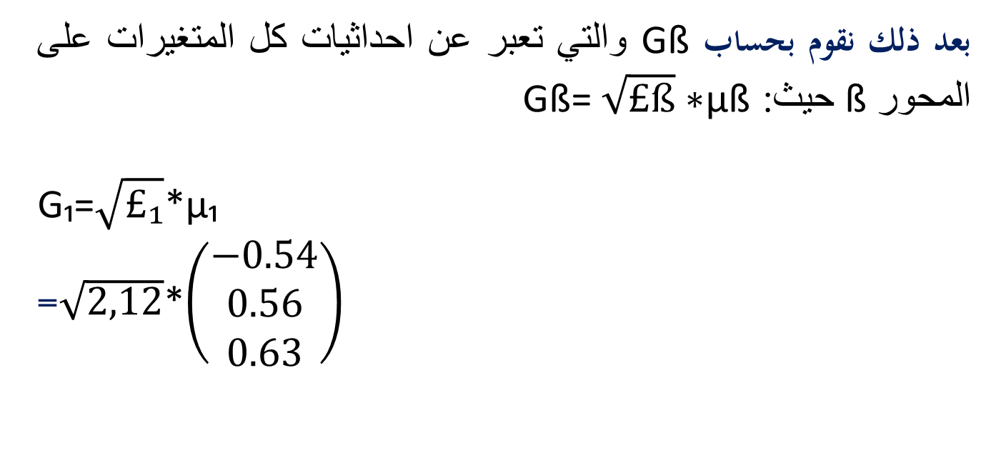
ACP تمرين محلول
(22/27)
بعد ذلك نقوم بحساب Gß والتي تعبر عن احداثيات كل المتغيرات على المحور ß حيث: Gß= $\sqrt{£ß}∗$µß
G₁=$\sqrt{£₁}$*µ₁
$\sqrt{2,12}$*$\left(\begin{aligned}−0.54 \\ 0.56 \\ 0.63\end{aligned}\right)$=
التطبيقات الاولية لتحليل المعطيات: د. صدقاوي صورية / د. بوعبدلي زهرة

Slide 25

ACP تمرين محلول
(23/27)
$$G₁=\left(\begin{matrix}−0,79 \\ 0,82 \\ 0,92\end{matrix}\right)$$
بنفس الطريقة نحسب بقية القيم ونلخص النتائج في جدول
G₃ | G₂ | G₁ | المتغيرات
0.19 | 0.59 | -0.79 | X₁
-0.27 | 0.5 | 0.82 | X₂
0.41 | 0.05 | 0.92 | X₃
-كلما كانت المتغيرات بعيدة عن المركز تزداد جودة تمثيلها.
التطبيقات الاولية لتحليل المعطيات: د. صدقاوي صورية / د. بوعبدلي زهرة

Slide 26
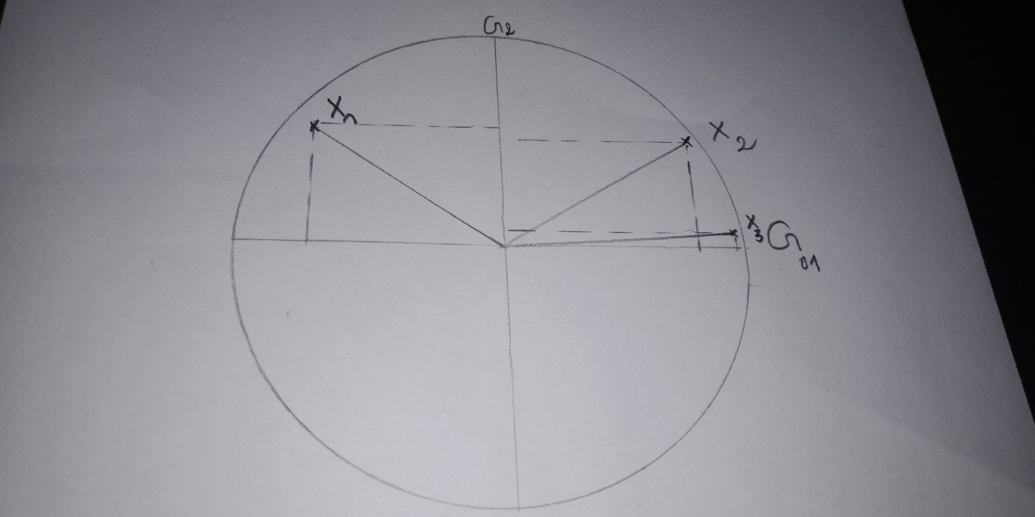
ACP تمرين محلول
(24/27)
التمثيل البياني للمتغيرات:
التطبيقات الاولية لتحليل المعطيات: د. صدقاوي صورية / د. بوعبدلي زهرة

Slide 27

ACP تمرين محلول
(25/27)
3- تمثيل الفرد E بيانيا:
لنتمكن من تمثيل هذا الفرد بيانيا لابد من إيجاد احداثياته على المحورين F₁ وF₂
من اجل ذلك نحسب القيمة
$$\frac{Xij−\overline{X}}{∂i∗\sqrt{n}}$$
التطبيقات الاولية لتحليل المعطيات: د. صدقاوي صورية / د. بوعبدلي زهرة

Slide 28
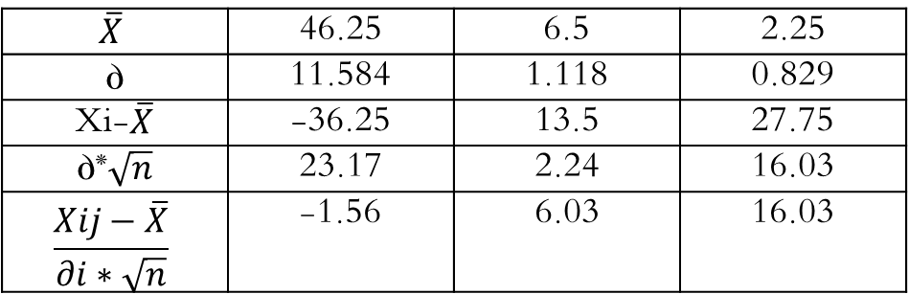
ACP تمرين محلول
(26/27)
يمكن اجراء العمليات بشكل بسيط كما يلي
$$\overline{X}$$ | 46.25 | 6.5 | 2.25
∂ | 11.584 | 1.118 | 0.829
Xi-$\overline{X}$ | -36.25 | 13.5 | 27.75
∂*$\sqrt{n}$ | 23.17 | 2.24 | 16.03
$$\frac{Xij−\overline{X}}{∂i∗\sqrt{n}}$$ | -1.56 | 6.03 | 16.03
التطبيقات الاولية لتحليل المعطيات: د. صدقاوي صورية / د. بوعبدلي زهرة

Slide 29
ACP تمرين محلول
(27/27)
يمكن اجراء العمليات بشكل بسيط كما يلي
التطبيقات الاولية لتحليل المعطيات: د. صدقاوي صورية / د. بوعبدلي زهرة

